Slide 1
Bienvenue
1ère partie
Causes des problèmes de dos et approches en matière de prévention
Impulsion théorique et réflexions sur une approche globale

Slide 2
Qui suis-je ?
Nadine Nguyen
de la société PhysioSynergie
Professeure de sport et de gymnastique qualifiée certifiée par des organismes publics
30 ans
Professeure de sport à titre principal dans une école secondaire

Slide 3
Donner des impulsions
Réveiller les vieilles idées
Trouver de nouveaux modes de pensée
Soulever des questions
Trouver des ébauches de solution
orientées sur le curriculum

Slide 4
Kinesthésie
« La kinesthésie est l‘étude du mouvement et de la perception qui résulte en contrepartie du mouvement – elle est l‘enseignement de l’impression de mouvement ».
– Frank Hatch, Lenny Maietta (2003)

Slide 5
Étude du mouvement
Perception
Impression de mouvement
Observer
Compatir
Sentir
Expérimenter
Empathie
Aider

Slide 6
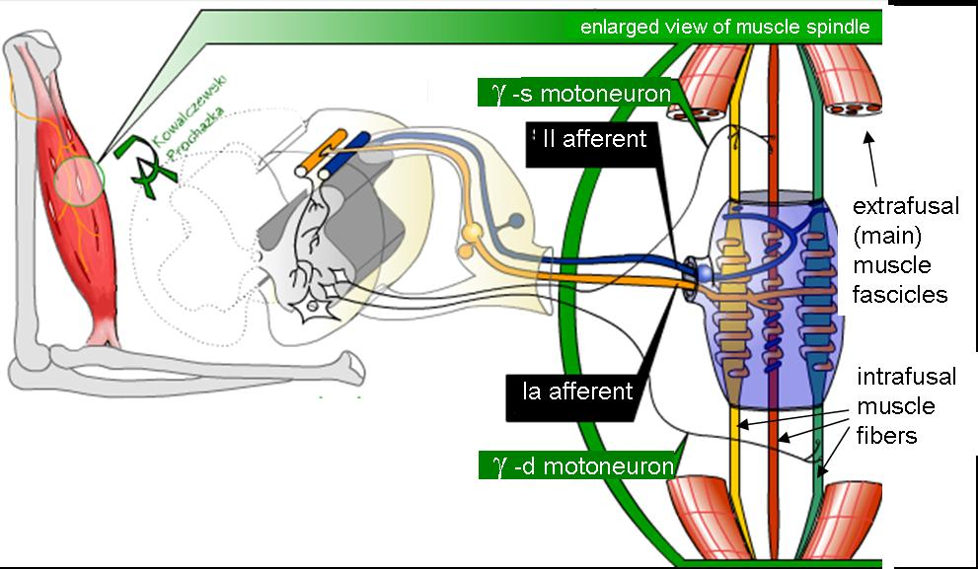
Que se passe-t-il ?

Slide 7
Également des processus vitaux inconscients tels que la respiration, la digestion et la circulation sont liées au mouvement et régulées par le mouvement dans les activités quotidiennes.
Cela signifie que l'efficacité des processus internes est due directement à la qualité des mouvements dans la vie quotidienne
Inconscient(es) Humeur ? Psyché ? Habitudes ?
Respiration Hectique ? Santé ?
Digestion Pauses ? Temps de travail ?
Circulation État général
      Qualité du mouvement ???
      Savons-nous toujours ce que nous faisons ?

Slide 8
Enseignement de
Feldenkrais
L‘exercice comme impulsion

Slide 9
Qu‘est-ce que cela nous apporte ???
Faire
Sentir
Percevoir
Rendre conscient
Changer
Conserver
Peut-être ressentir comme nouveau et meilleur ?

Slide 10
Système conceptuel kinesthésique
Interaction et communication
Collaboration
Anatomie Fonctionnelle
Que puis-je effectuer
Troubles médicaux éventuels
Mouvement humain
De quoi ai-je besoin
Effort
Fonctions humaines
Environnement adapté
Psychique
Chez le patient et le soignant
Mouvement commandés par l‘intérieur
Moyens auxiliaires
Psyché, se sentir bien
Langage corporel
De quoi suis-je capable

Slide 11
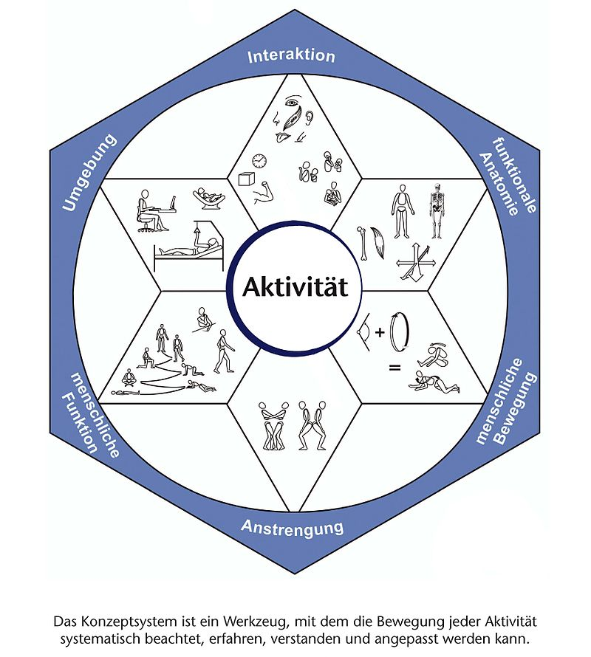
Système conceptuel

Slide 12
Propre application du système conceptuel
D‘après l‘exemple : ???

